Slide 1


超市销售数据分析
汇报人:王瑞祥，冀海梁，孟耀琛，郭晋阳
时间:2026.9.23

Slide 2



目录
CONTENTS
01
项目介绍
02
数据采集与HDFS存储
03
数据表的设计
04
后端架构展示
05
后端数据操作
06
可视化展示

Slide 3






CONTENTS
成员介绍
王瑞祥：
秦昱昱：
刘研：
柴梁琪：
赵鹏宇：

Slide 4

01
项目介绍

Slide 5

项目介绍
数据采集
使用test.py代码实现对房天下列表页以及详情页的数据爬取及存储。
数据清洗及分析
使用shuju.py代码对爬取存储的数据进行格式化整理，同时，对数据间的关系进行分析计算，生成json文件。
数据可视化
对生成的json文件进行可视化的数据展示。

Slide 6
02
数据采集与HDFS存储

Slide 7

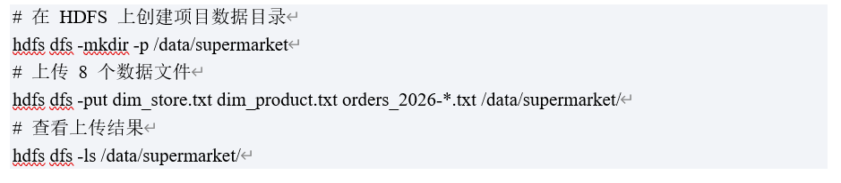
数据采集
首先将 8 个数据文件上传到虚拟机，并通过 HDFS 命令将原始数据上传至分布式文件系统，HDFS 默认三副本机制保证数据不会因单节点故障而丢失。

Slide 8

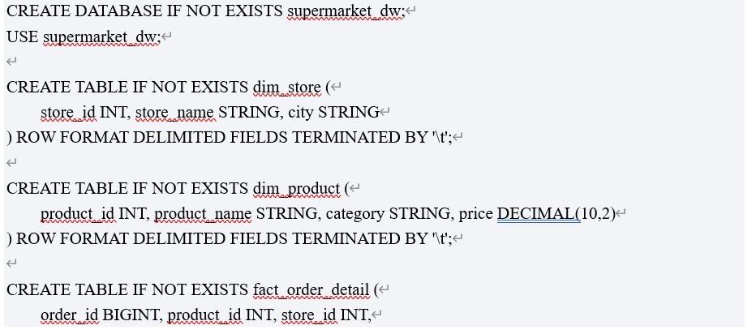
Hive数据仓库设计

Slide 9

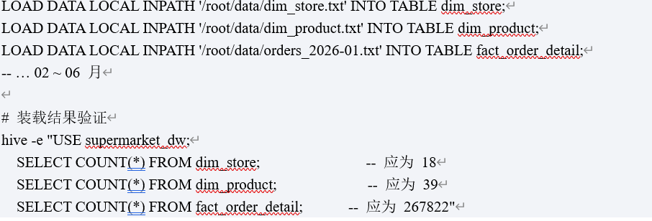
数据装载与结果验证

Slide 10
03
数据表的设计

Slide 11

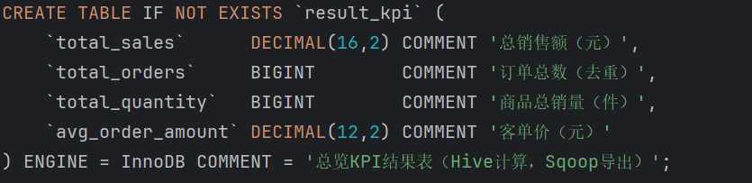
数据总览表

Slide 12
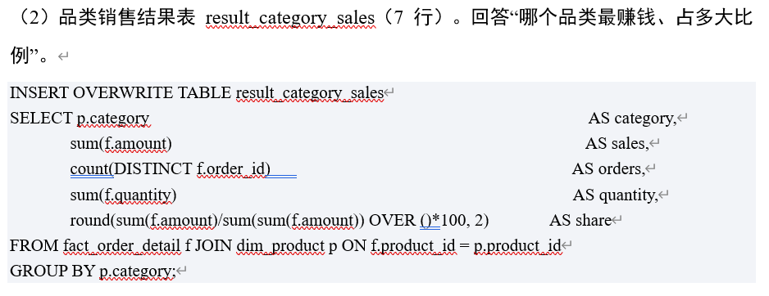
品类销售结果表

Slide 13
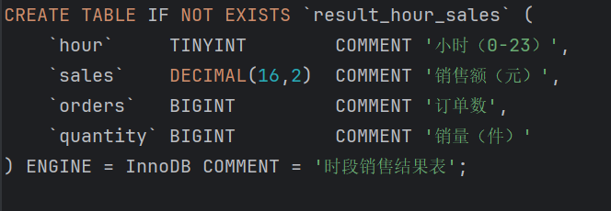
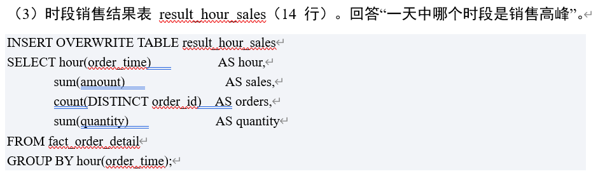
时段销售结果表

Slide 14
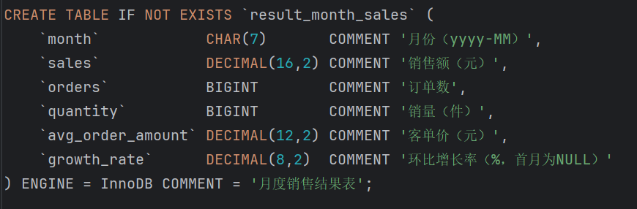
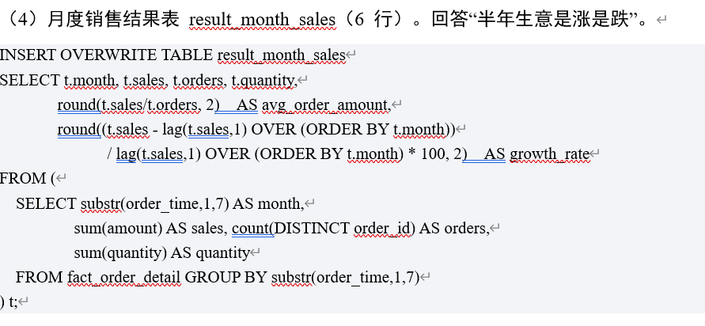
月度销售结果表

Slide 15
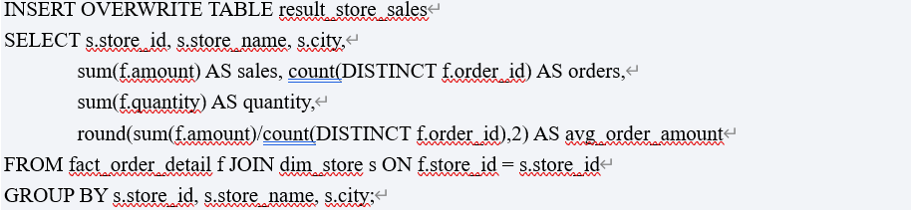
门店业绩结果表

Slide 16

城市消费力结果表

Slide 17
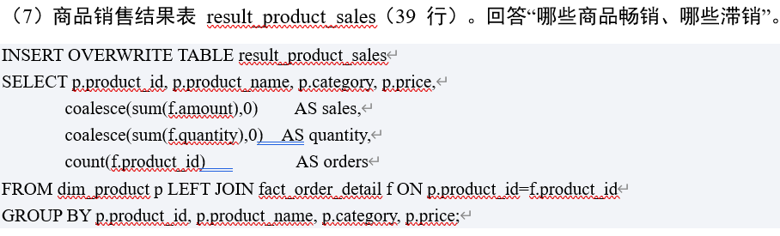
商品销售结果表

Slide 18
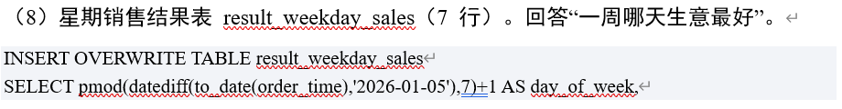

星期销售结果表

Slide 19
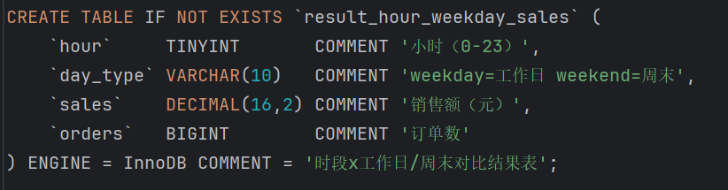
时段和工作日结果表

Slide 20
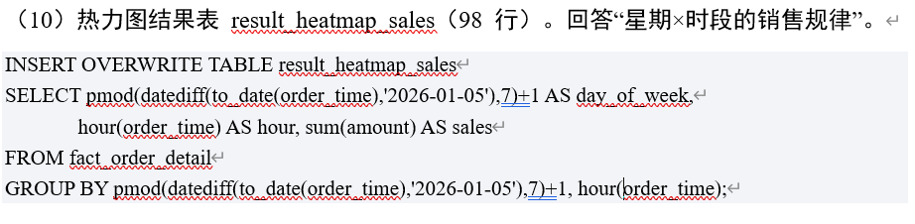
星期和时段结果表

Slide 21
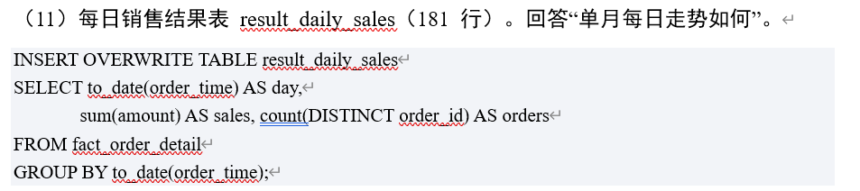
每日销售结果表

Slide 22
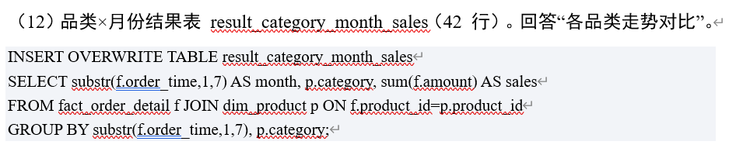
品类和月度结果表

Slide 23
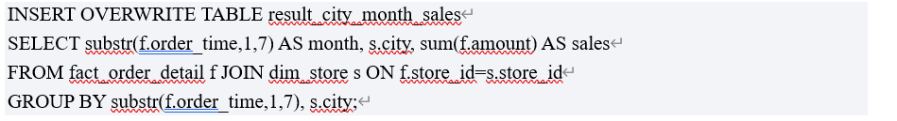
城市和月份结果表

Slide 24
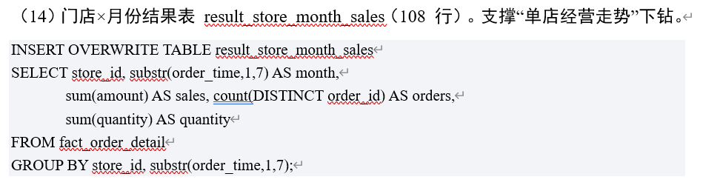
门店和月份结果表

Slide 25
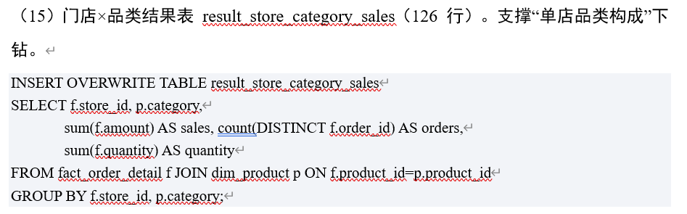
门店和品类结果表

Slide 26
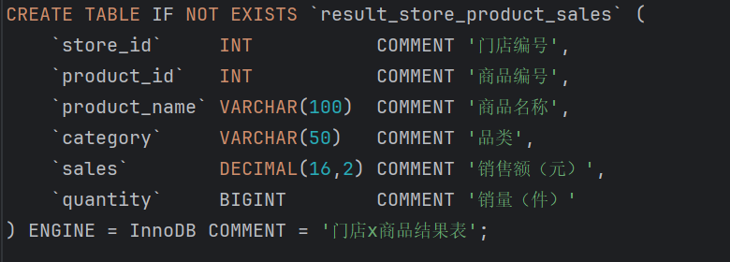
门店和商品结果表

Slide 27
04
后端展示

Slide 28
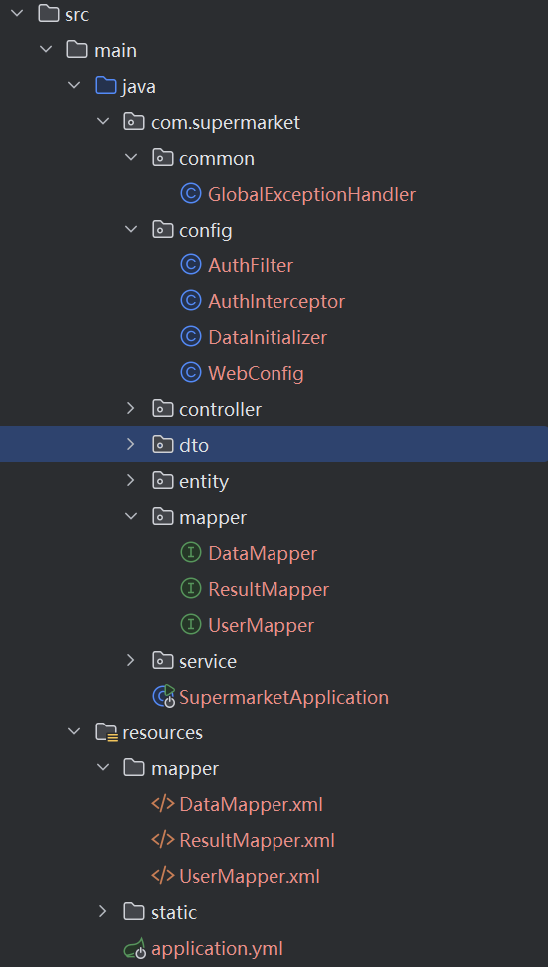

Slide 29
05
后端数据操作

Slide 30

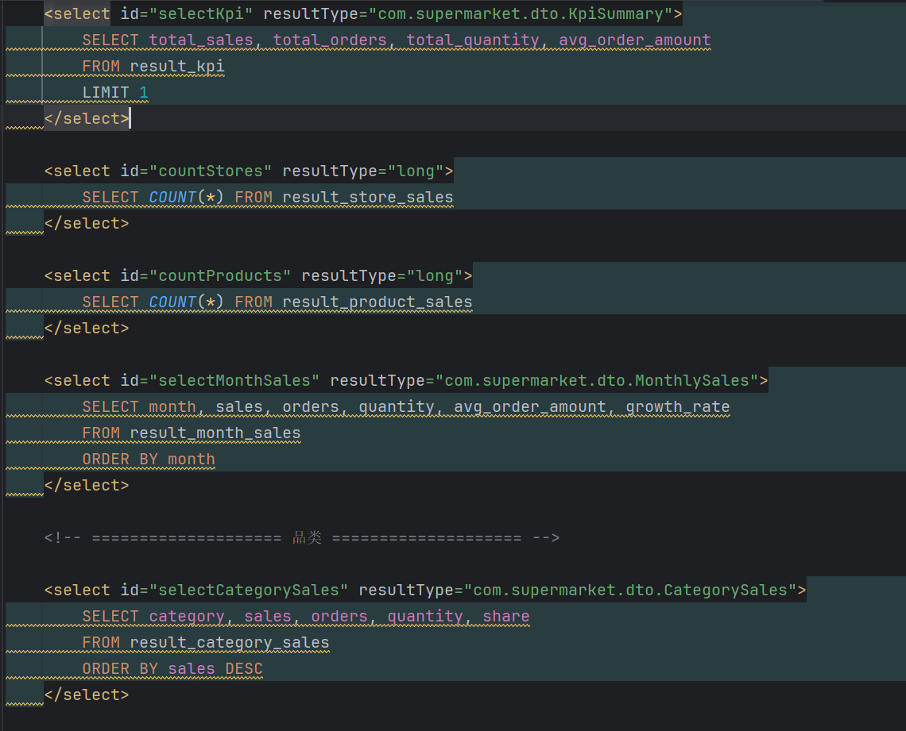

Slide 31

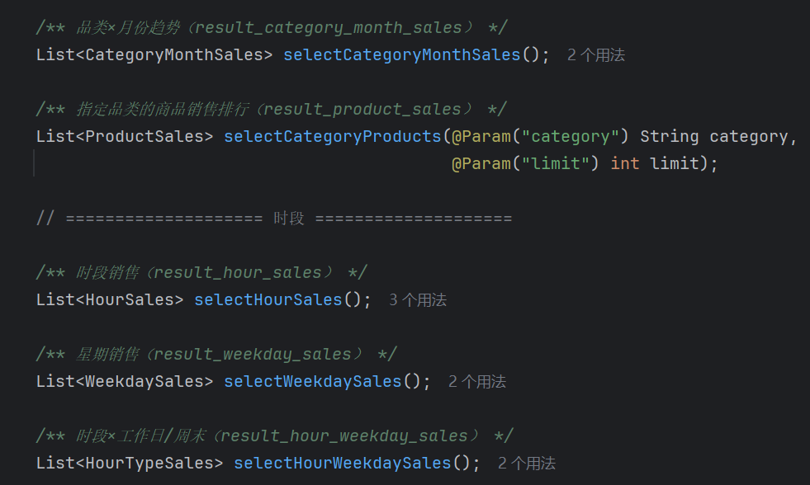
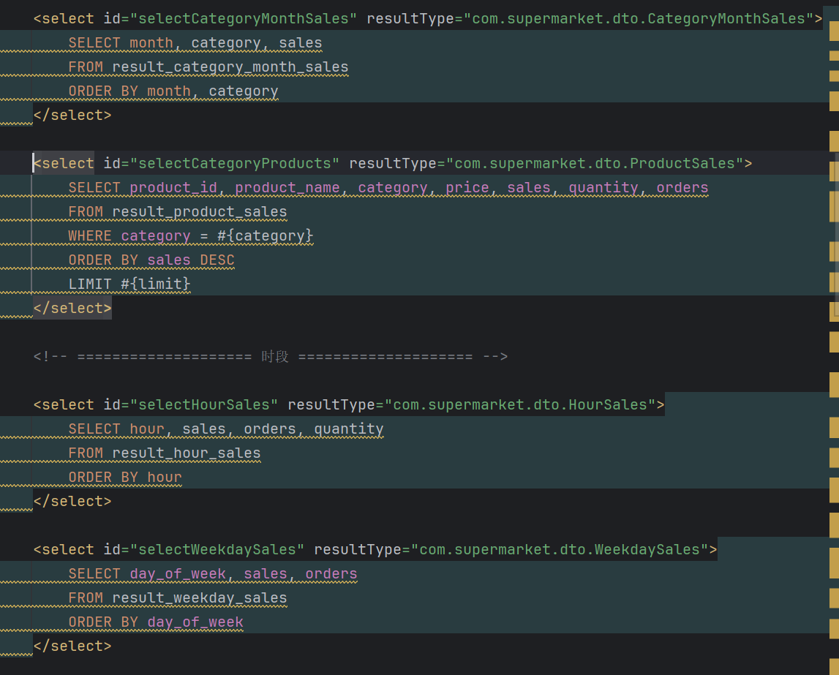

Slide 32

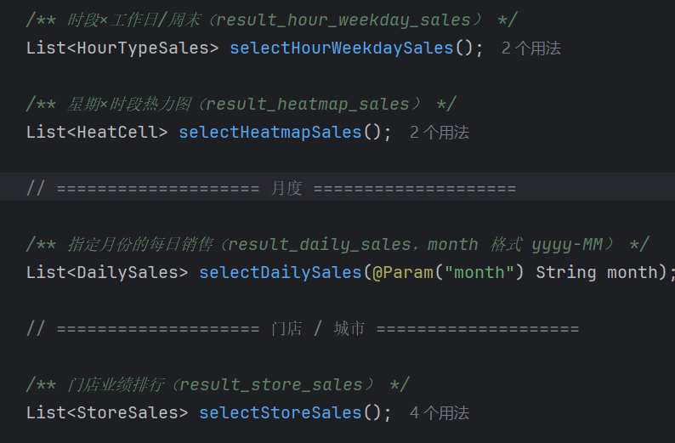
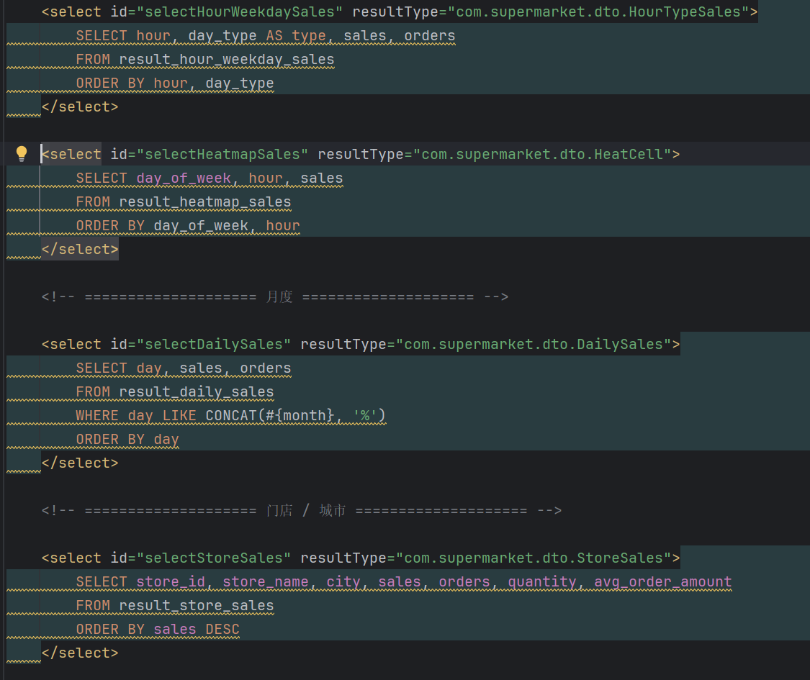

Slide 33

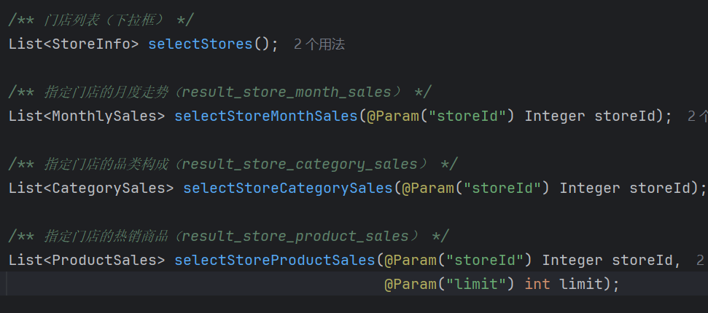
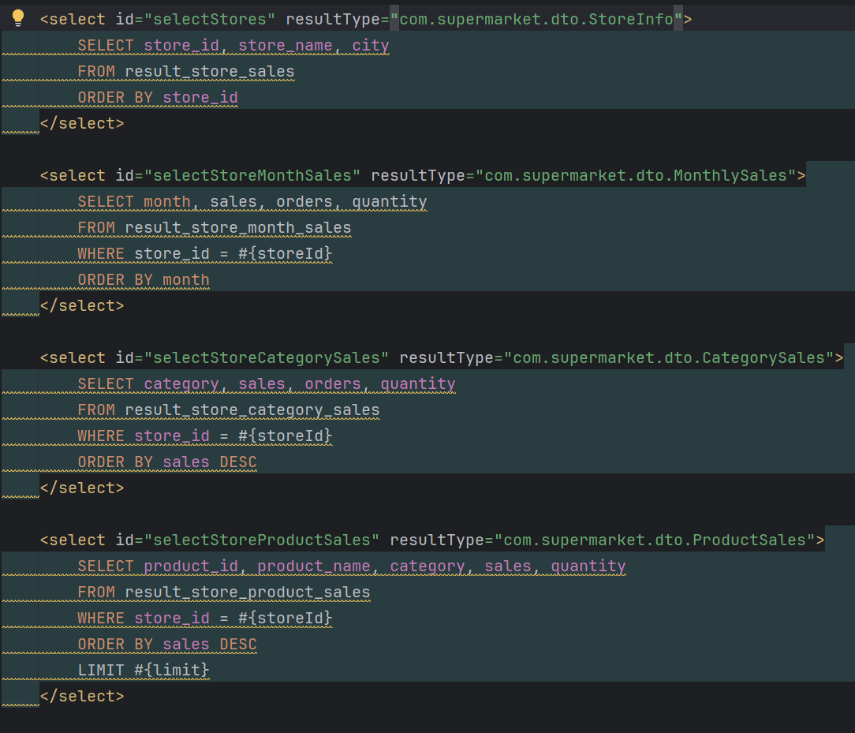

Slide 34
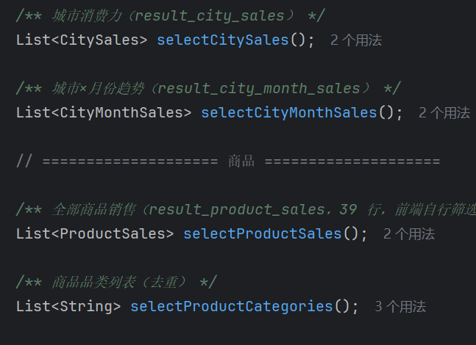
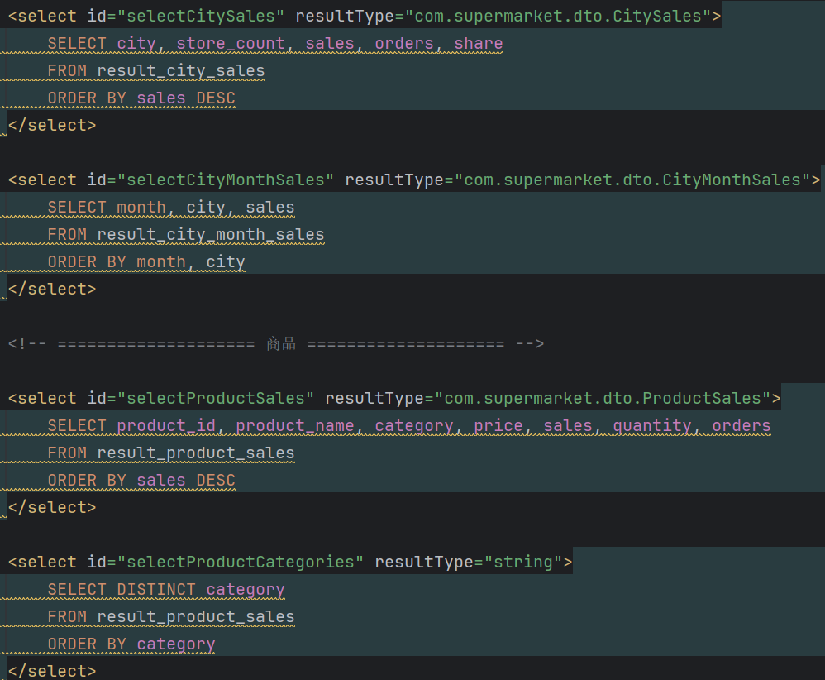

Slide 35
06
可视化展示

Slide 36
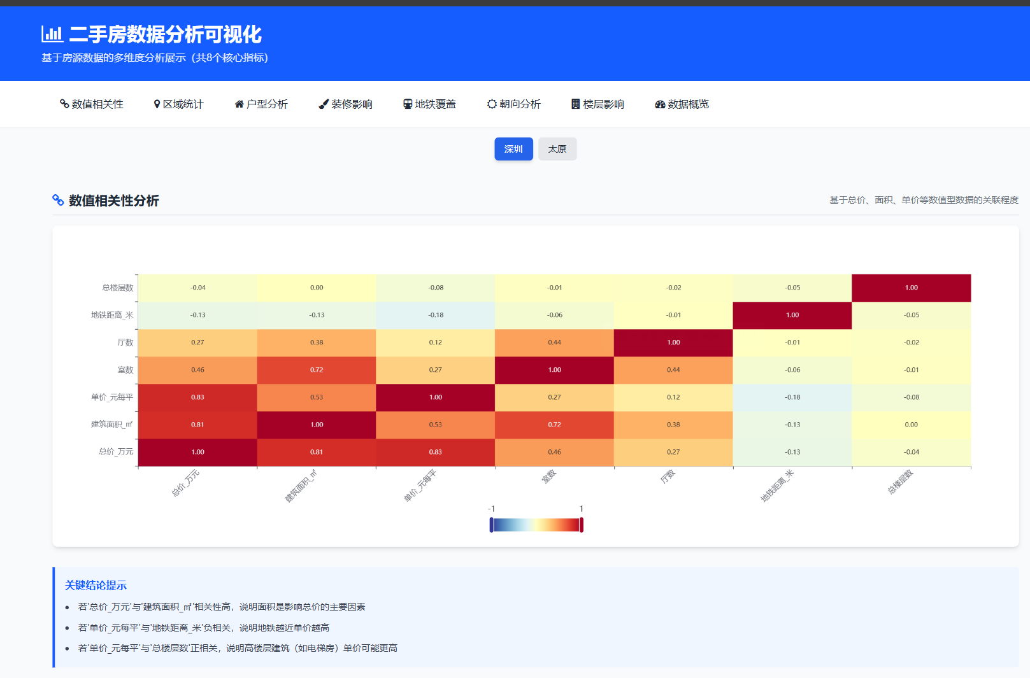
数值相关性分析

Slide 37
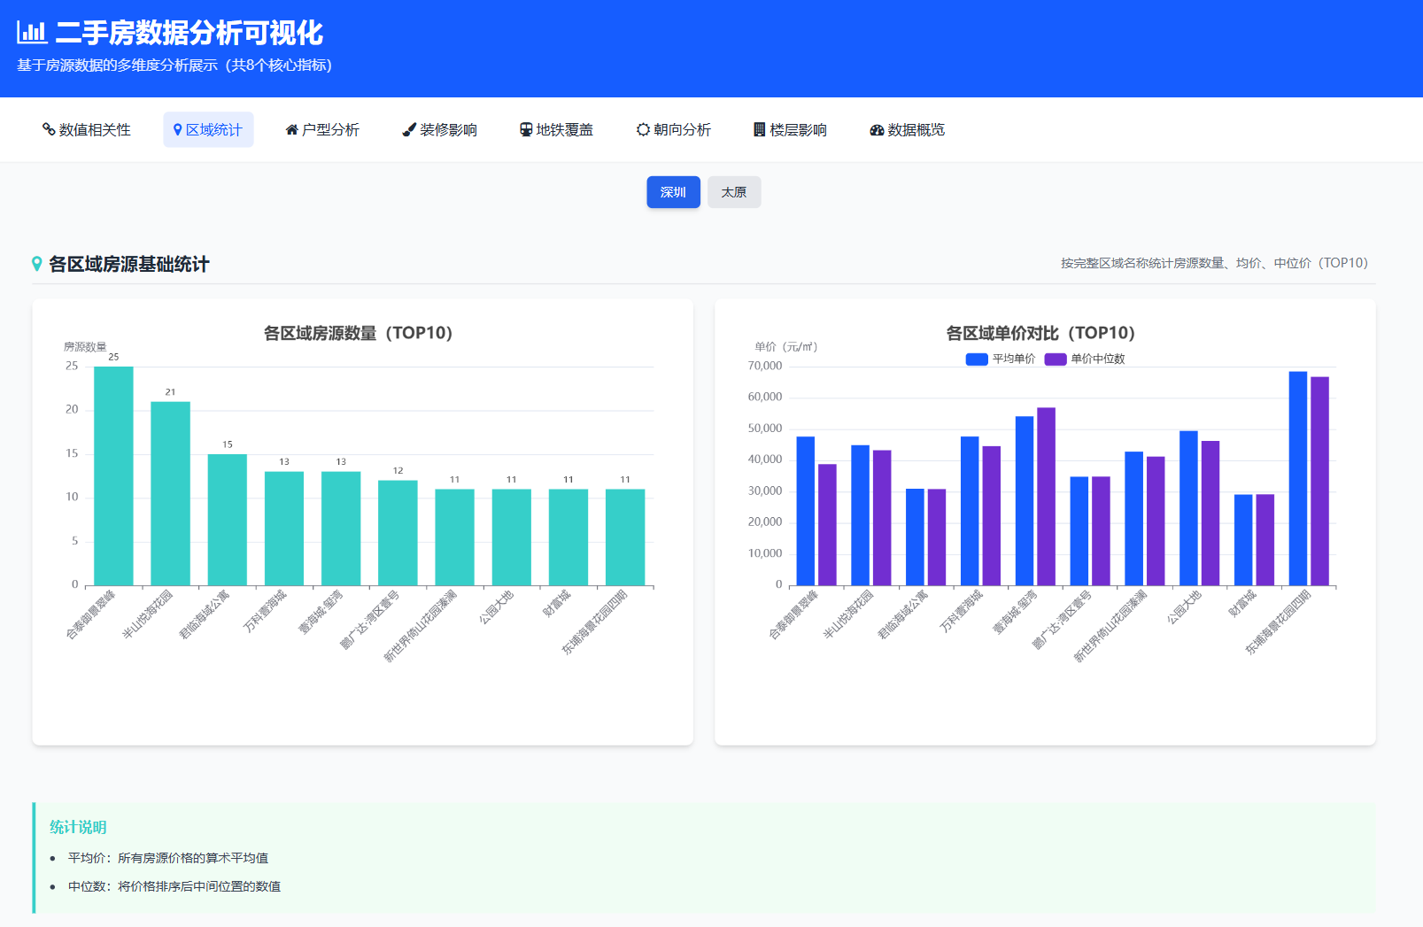
各区域房源基础统计

Slide 38
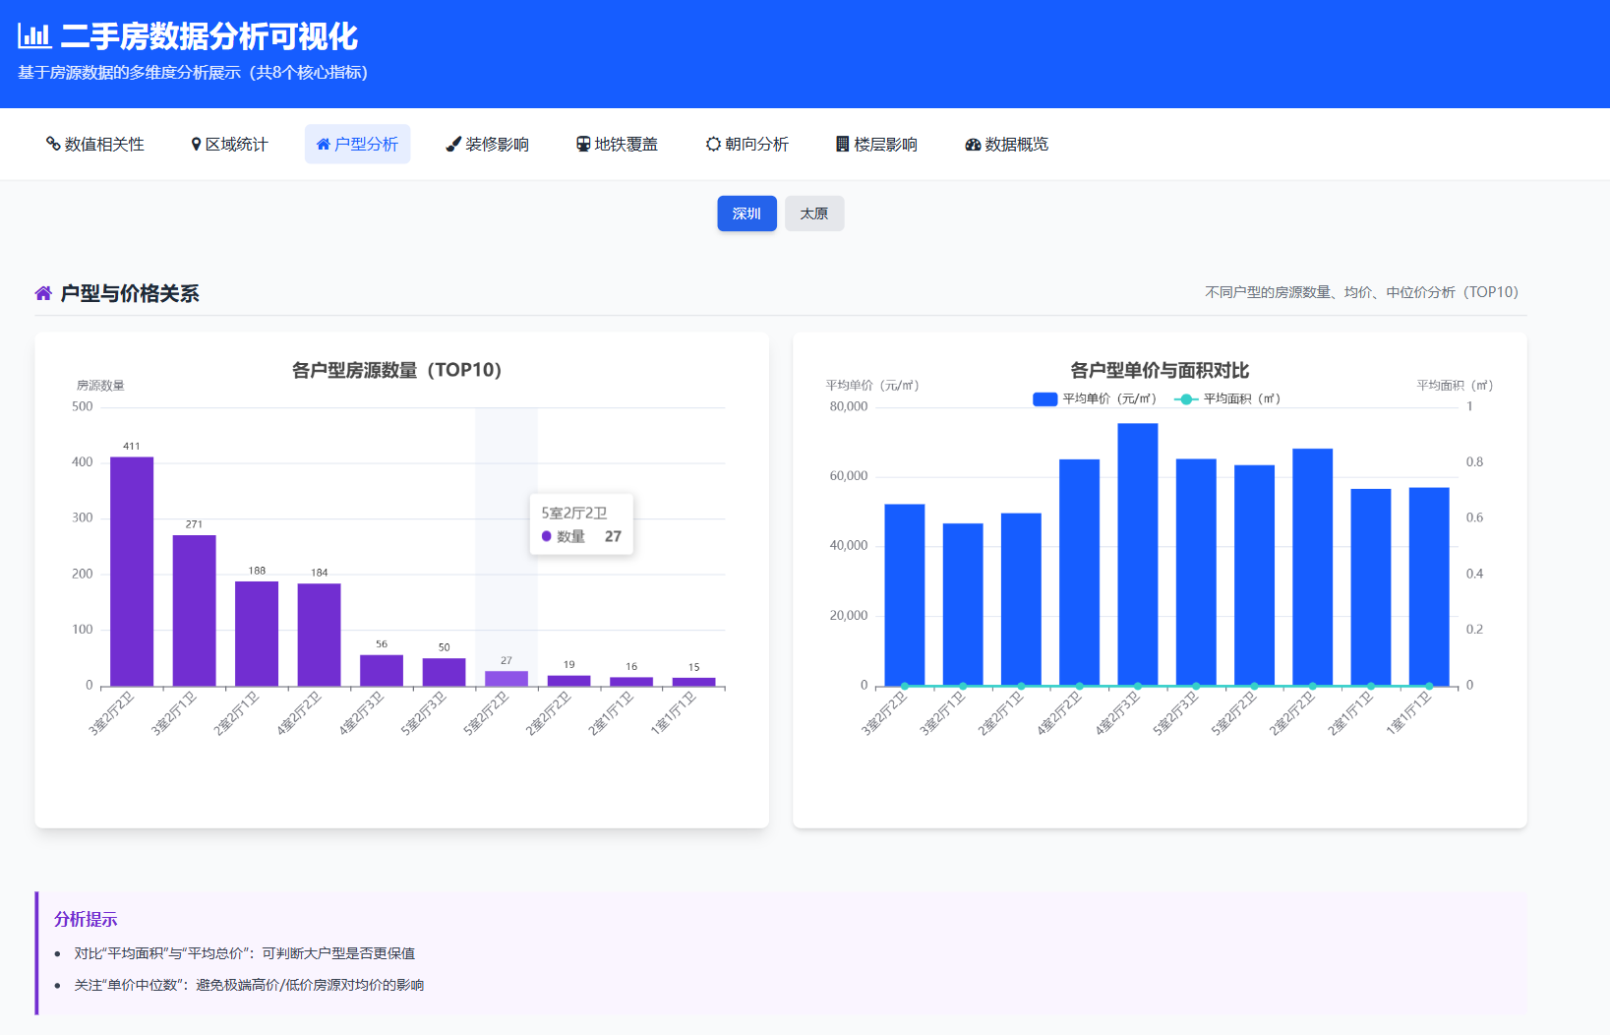
户型与价格的关系

Slide 39
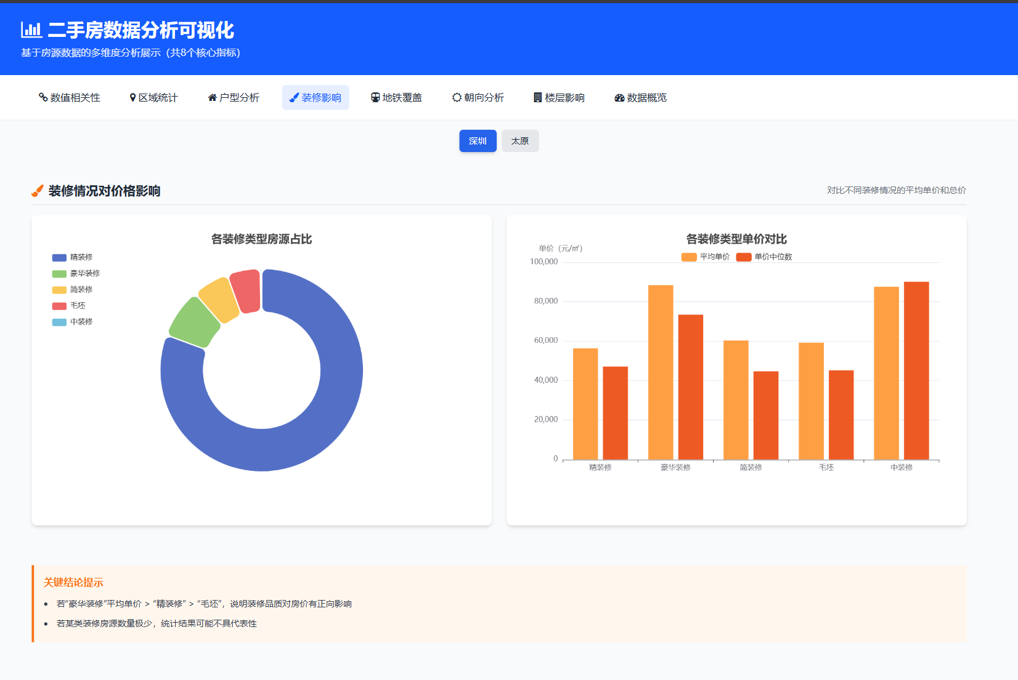
装修情况对价格的影响

Slide 40
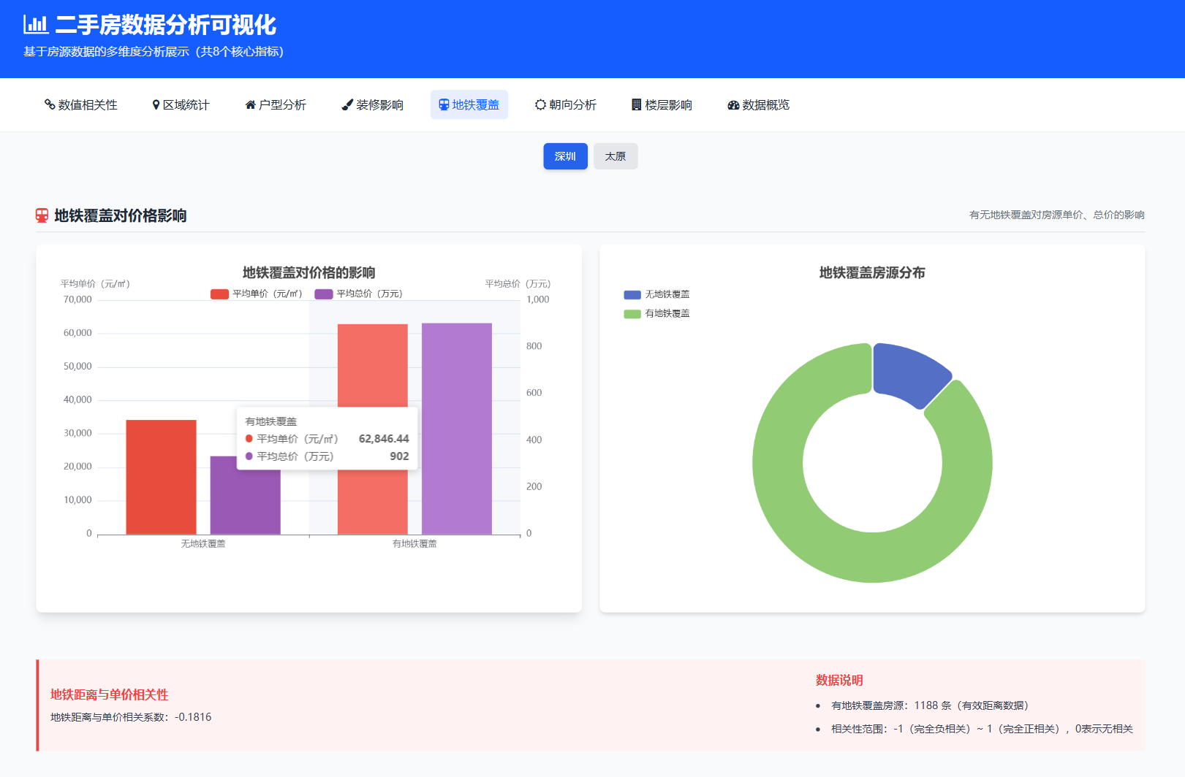
地铁覆盖对价格的影响

Slide 41
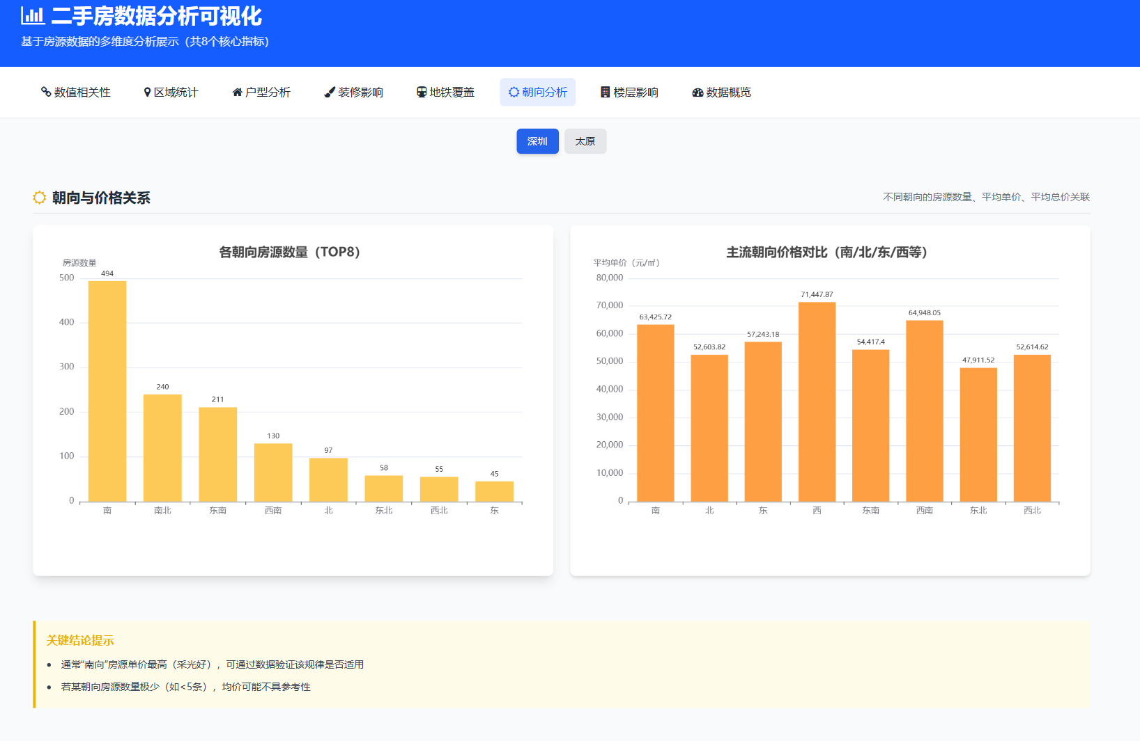
朝向与价格的关系

Slide 42
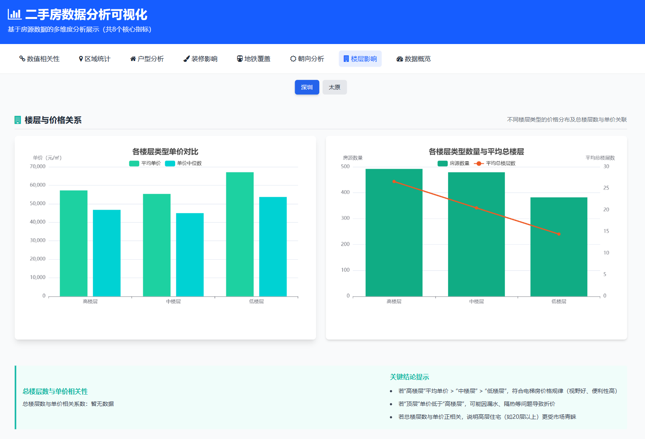
楼层与价格的关系

Slide 43
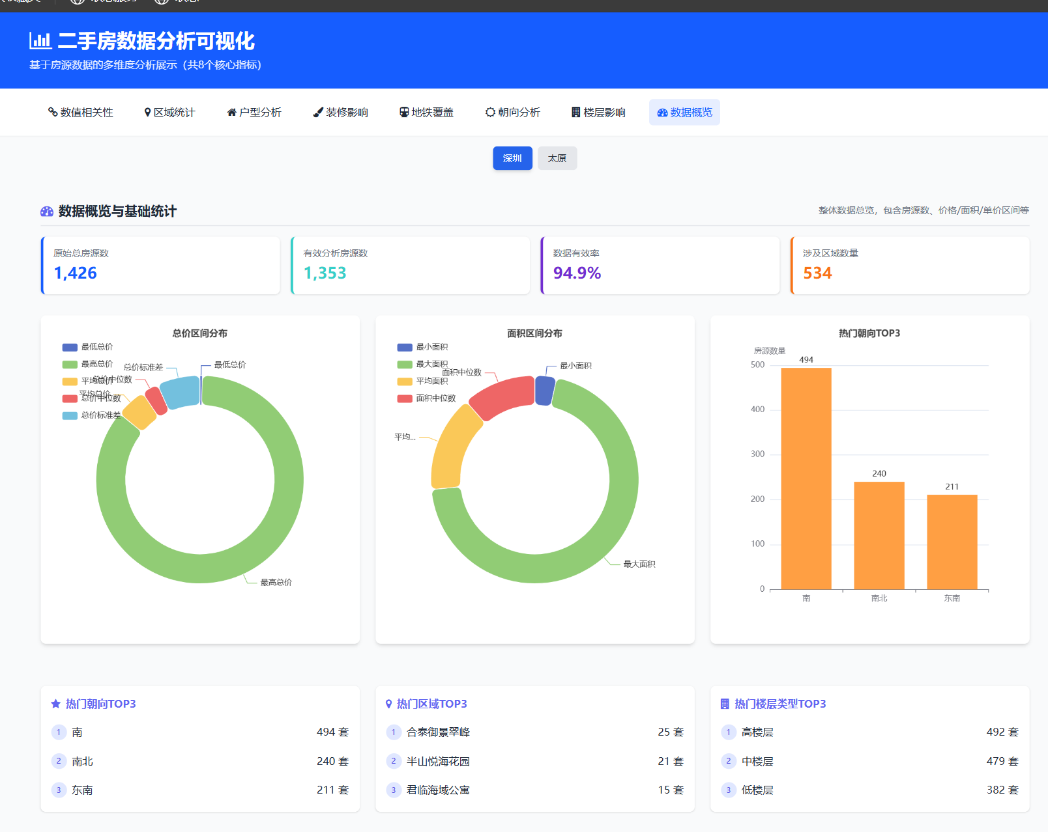
数据概览

Slide 44
本地服务器：
http://localhost:8000/index.html

Slide 45
感谢您的观看
THANK YOU FOR WATCHING
汇报人:王瑞祥，刘研，柴梁琪
时间:2025.9.19

